Slide 1
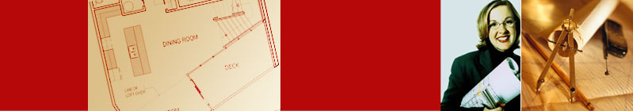

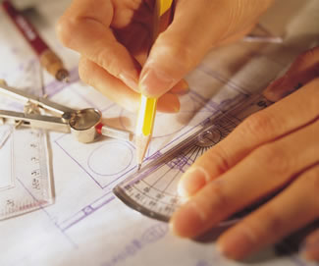

第十四章
达朗贝尔原理
D'Alembert's principle

Slide 2
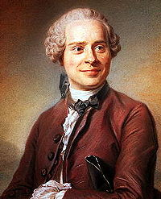
他是一个军官和一个贵妇人的私生子，从小被遗弃在巴黎一个教堂附近，后被一户好心的工匠收养，并且与他的养父母的关系很好。不过曲折的身世并没有阻挡达朗贝尔对科学真理的探索，尽管他被送到一家神学院学习，但是难能可贵的是他一直坚持唯物主义，从不盲从宗教。
达朗贝尔的简介中都提到他写论文的速度很快，效率很高。一方面这源于他的勤奋，他的大部分时间都是在科学院度过的，并且成为法兰西科学院的终身秘书。另一方面，他很少被俗事打扰，因为他性格孤僻，不善交际。
终身未婚，但是有个同甘共苦的情人。
正因为达朗贝尔的声誉不断提升，很多欧洲王室都邀请他去担任王室成员的老师，但都被达朗贝尔一一拒绝，因为他不想被任何外在的势力束缚，他是一位纯粹的数学家、物理学家和天文学家，在他看来科学是神圣的，不会沾染任何世俗的压力。
法国1717-1783

Slide 3
主要内容
§14.1 惯性力 质点的达朗贝尔原理
§14.2 质点系的达朗贝尔原理
§14.3 刚体惯性力系的简化

Slide 4
达朗贝尔原理
静力学的方法
动力学的问题
动静法
平衡理论
求运动
求力

Slide 5
§14.1 惯性力 • 质点的达朗贝尔原理

Slide 6
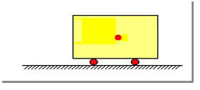
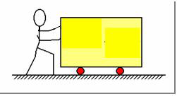
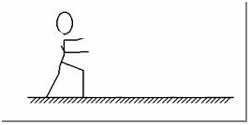
a
F
F’
F’是因为人要改变车的运动状态，由于车的惯性（小车要保持原来的运动状态）而引起的对于施力物体(人手)产生的反抗力。称为小车的惯性力。
力的作用点
惯性力产生的条件是什么？

Slide 7
§14.1 惯性力 质点的达朗贝尔原理
主动力
约束力
0
质点的惯性力：
虚加的惯性力
力的量纲
大小等于质点的质量与加速度的乘积
方向与质点加速度的方向相反
质点的达朗贝尔原理：主动力+约束力+虚加的惯性力=“平衡力系”

Slide 8
动静法方程对动力学问题来说只是形式上的平衡，并没有改变动力学问题的实质。
动静法解决动力学问题的优点：可利用静力学提供的解题方法，给动力学问题一种统一的解题格式。

Slide 9
§14.1 惯性力 质点的达朗贝尔原理
例 题 14-1
如图所示一圆锥摆。质量m = 0.1 kg的小球系于长l = 0.3 m 的绳上，绳的一端系在固定点O，并与铅直线成θ =60º 角。如小球在水平面内作匀速圆周运动，求小球的速度v与绳的张力F的大小。
O
θ
l

Slide 10
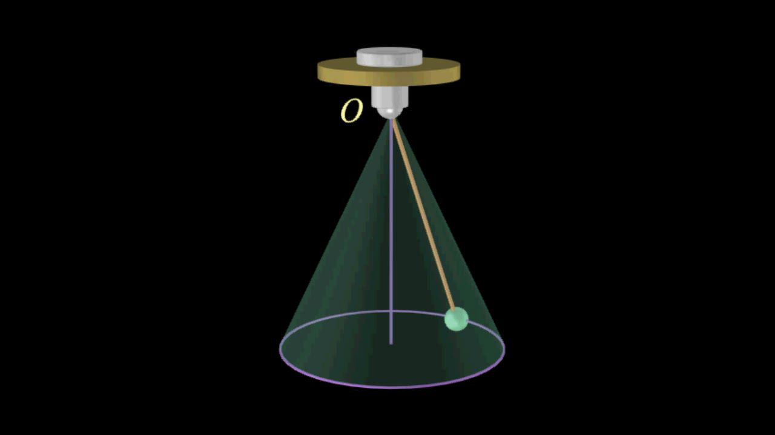
§14.1 惯性力 质点的达朗贝尔原理
例 题 14-1
运 动 演 示

Slide 11
§14.1 惯性力 质点的达朗贝尔原理
例 题 14-1
解：以小球为研究的质点。质点作匀速圆周运动，只有法向加速度，在质点上除作用有重力mg和绳拉力F外，再加上法向惯性力F*，如图所示。
O
θ
l
F
根据达朗贝尔原理，这三力在形式上组成平衡系，即
e_{b}
e_{n}
e_{t}
取上式在自然轴上的投影式，有：
F*
mg

Slide 12
§14.1 惯性力 质点的达朗贝尔原理
例 题 14-1
O
解得：
θ
l
F
e_{b}
e_{n}
e_{t}
F*
mg

Slide 13
§14.2 质点系的达朗贝尔原理

Slide 14
外力的合力
作用于第i 个质点上的力
内力的合力
每个质点作用的外力、内力和惯性力在形式上组成平衡力系
力系的主矢等于零
空间任意力系平衡
对于任一点的主矩等于零
0
0
质点系达朗贝尔原理:作用在质点系上的外力和虚加在每个质点上的惯性力在形式上组成平衡力系

Slide 15
§14.2 质点系的达朗贝尔原理
惯性力系的主矢
惯性力系对点O 的主矩
主动力
外力
约束力
质点系的达朗贝尔原理:质点系中每个质点上作用的主动力、约束力和它的惯性力在形式上组成平衡力系

Slide 16
§14.2 质点系的达朗贝尔原理
例 题 14-2
如图所示，滑轮的半径为r，质量为m均匀分布在轮缘上，可绕水平轴转动。轮缘上跨过的软绳的两端各挂质量为m₁和m₂的重物,且m₁ >m₂ 。绳的重量不计，绳与滑轮之间无相对滑动，轴承摩擦忽略不计。
求重物的加速度。
r
O
B
A

Slide 17
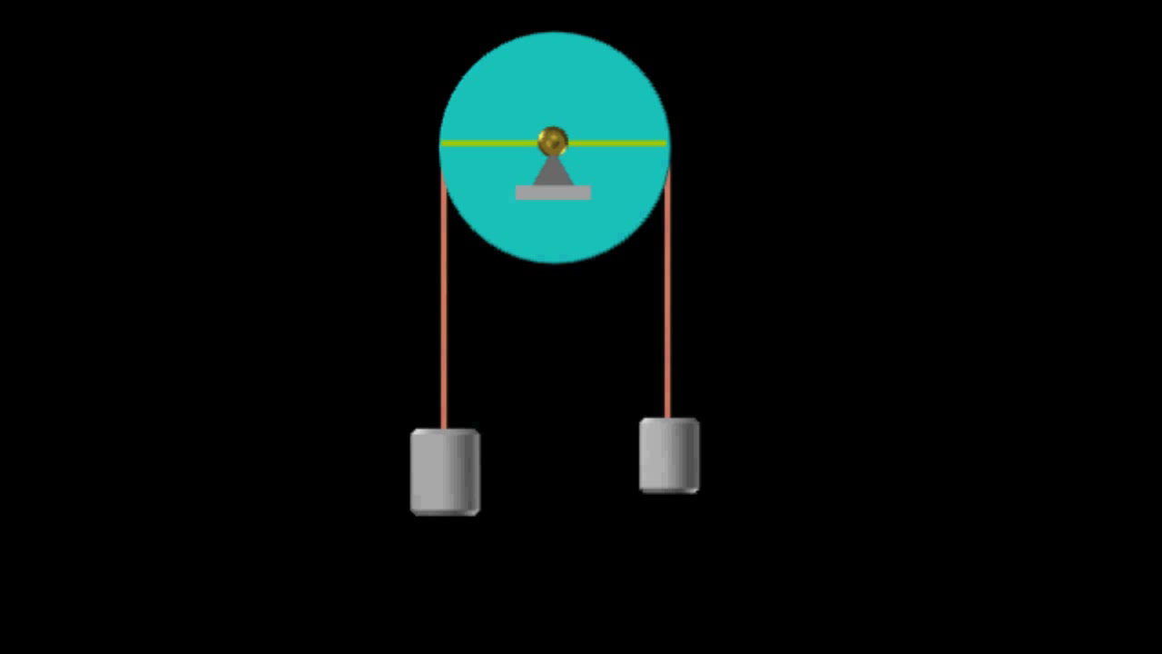
§14.2 质点系的达朗贝尔原理
例 题 14-2
运 动 演 示

Slide 18
§14.2 质点系的达朗贝尔原理
例 题 14-2
解：以滑轮与两重物一起组成所研究的质点系。作用在该系统上的外力有重力m₁g，m₂g，mg和轴承约束力F_{N}。在系统中每个质点上假想地加上惯性力后，可以应用达朗贝尔原理。
y
F_{N}
r
O
mg
已知m₁>m₂，则重物的加速度a方向如图所示。重物的惯性力方向均与加速度a的方向相反，大小分别为：
B
A
a
m₂g
a
m₁g

Slide 19
§14.2 质点系的达朗贝尔原理
例 题 14-2
滑轮边缘上各点的质量为m_{i} ，切向惯性力的大小为 ，方向沿轮缘切线，指向如图所示。当绳与轮之间无相对滑动时，at =a ; 法向惯性力的大小为 方向沿半径背离中心。
y
F_{N}
m_{i}
r
O
mg
应用对转轴的力矩方程，得
B
A
a
m₂g
a
m₁g
或

Slide 20
§14.2 质点系的达朗贝尔原理
例 题 14-2
y
F_{N}
因为
m_{i}
r
O
mg
解得
B
A
a
m₂g
a
m₁g

Slide 21
§14.2 质点系的达朗贝尔原理
例 题 14-3
飞轮质量为m，半径为R，以匀角速度ω转动。设轮缘较薄，质量均匀分布，轮辐质量不计。若不靠考虑重力的影响，求轮缘横截面的张力。

Slide 22
§14.2 质点系的达朗贝尔原理
例 题 14-3
解：取四分之一轮缘为研究对象，如图所示。
将轮缘分成无数微小的弧段，每段加惯性力
y
A
F_{A}
R
建立平衡方程
O
θ
B
x
F_{B}
令 ，有

Slide 23
§14.2 质点系的达朗贝尔原理
例 题 14-3
再建立平衡方程
y
A
F_{A}
同样解得
R
O
θ
B
x
由于轮缘质量均分布，任一截面张力都相同。
F_{B}

Slide 24
§14.3 刚体惯性力系的简化

Slide 25
知识回顾
空间任意力系向空间内任一点简化
空间任意力系向一点简化可得一力和一力偶
这个力等于各力的矢量和，作用线通过简化中心O，即为主矢。
这个力偶的矩矢等于各力对于O点的矩矢的矢量和。即为主矩。力偶矩矢 应画在简化中心O点处。
主矢
主矩

Slide 26
§14.3 刚体惯性力系的简化
惯性力系
对质点系内每个质点加上各自的惯性力，这些惯性力也形成一个力系
静力学的力系简化理论
惯性力系的主矢
惯性力系的主矩
此式对任何质点系做任意运动均成立

Slide 27
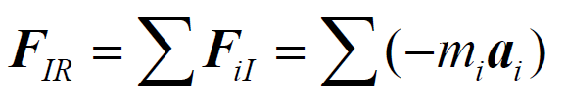
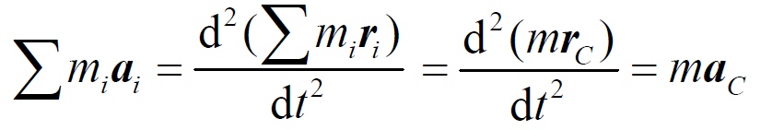
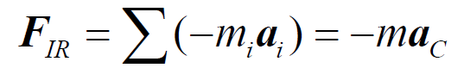
简化方法
无论质点系的运动多么复杂，惯性力主矢的大小恒等于其质量与质心加速度的乘积。方向与质心加速度方向相反
惯性力主矢的大小，方向与简化中心的选择无关
作用在简化中心

Slide 28
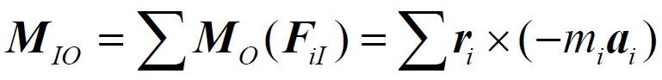
惯性力系对某一点的主矩，不仅与简化中心有关，而且与质点系的运动情况有关。
讨论三种常见情况的惯性力系的简化：
平移刚体
定轴转动刚体
平面运动刚体

Slide 29
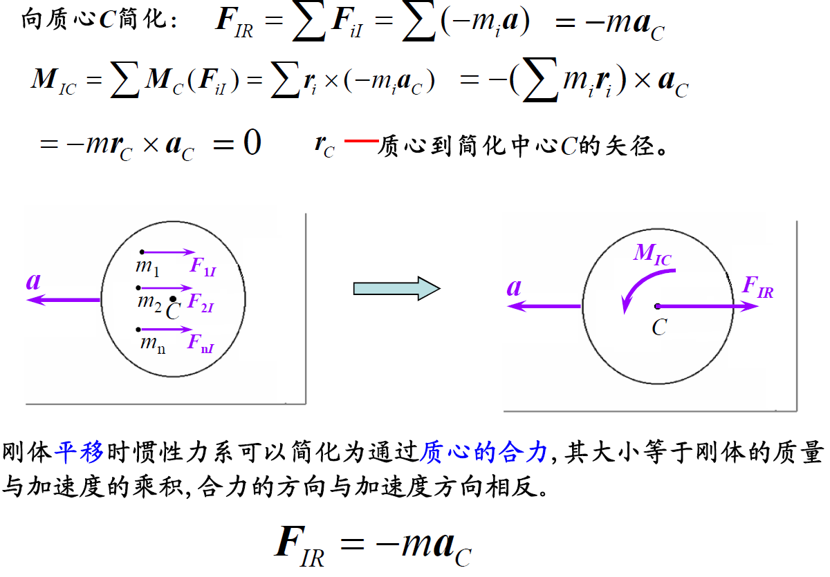
1、刚体作平移

Slide 30
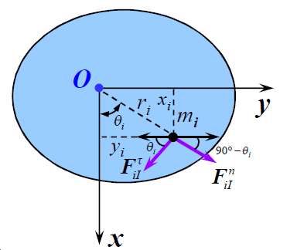
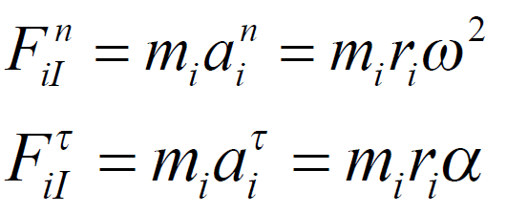
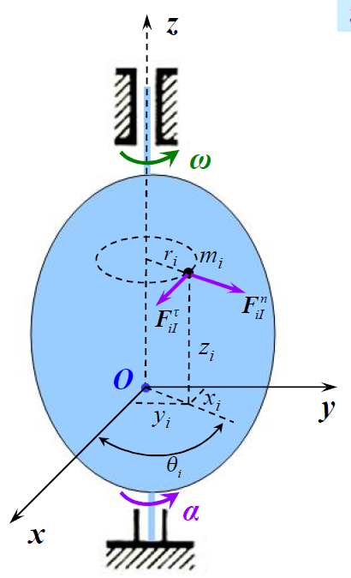
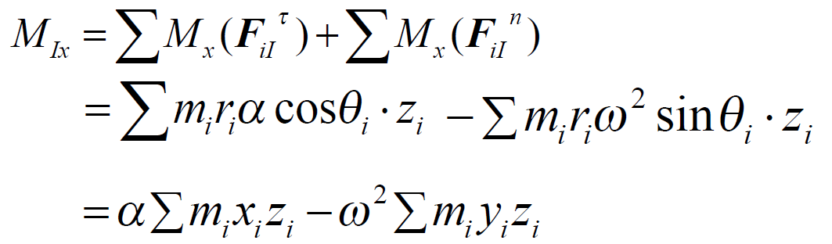
2 定轴转动刚体
向转轴上任一点O简化
刚体上任一点i 的惯性力大小：
惯性力系对x，y，z轴的矩，分别以M_{Ix}，M_{Iy}，M_{Iz}表示

Slide 31
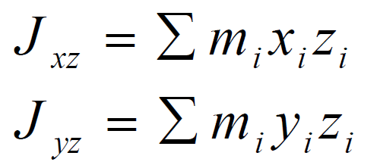
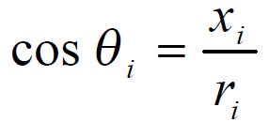
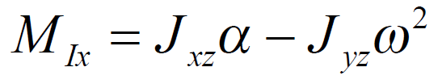
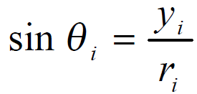
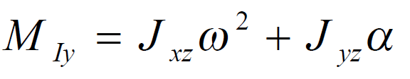
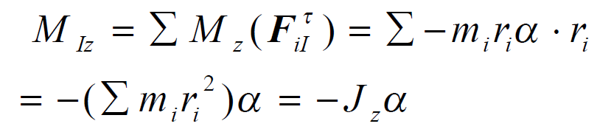
对z轴的惯性积，取决于刚体质量对于坐标轴的分布情况

Slide 32
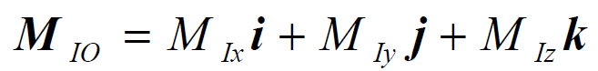
刚体定轴转动时，惯性力系向转轴上任一点O简化主矩为：

Slide 33
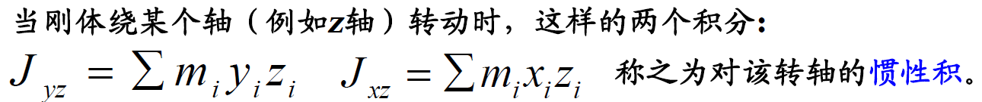
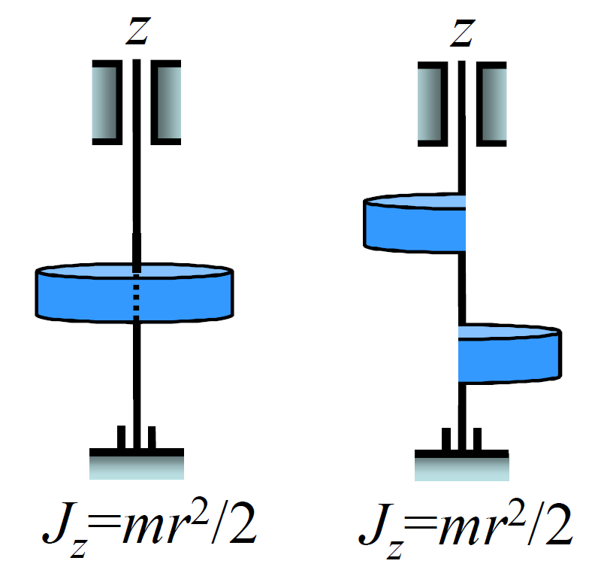
惯性积的物理意义
表示刚体转动惯性的量。
转动惯量Jz能够准确描述刚体绕定轴转动时的转动惯性?
转动惯量J_{z}描述的是刚体的质量分布相对于转轴的集中度；
惯性积J_{xz}和J_{yz}描述的是刚体的质量分布相对于转轴的对称度。

Slide 34
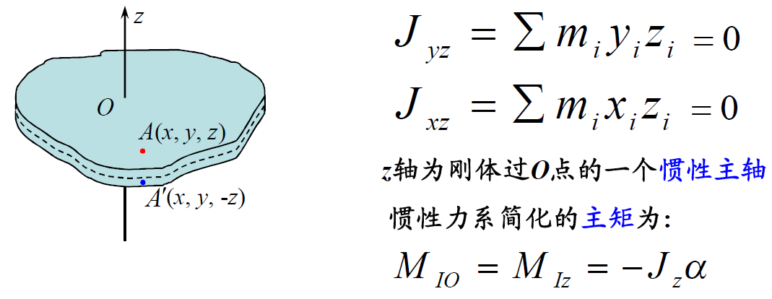
达朗贝尔原理（动静法）如果刚体具有垂直于转轴的质量对称平面，简化中心O取为此平面与转轴的交点，则
当刚体质量有对称平面且绕垂直于此对称面的轴作定轴转动时，惯性力系向转轴简化为此对称面内的一个力和一个力偶。这个力等于刚体质量与质心加速度的乘积，方向与质心加速度方向相反，作用线通过转轴；这个力偶的矩等于刚体对转轴的转动惯量与角加速度的乘积，转向与角加速度的转向相反。

Slide 35
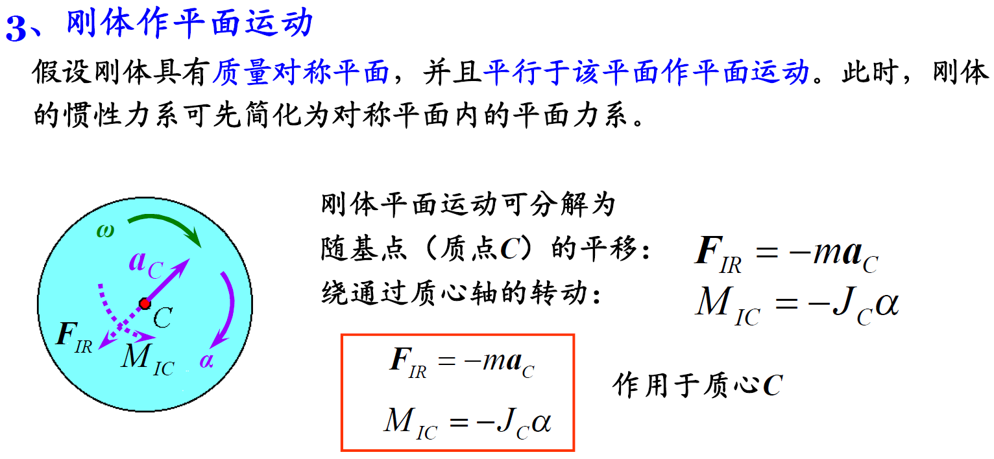

Slide 36
不论刚体作何种运动,其惯性力系的主矢大小均等于刚体的质量与质心加速度的乘积，方向与质心加速度方向相反。
刚体平移时，惯性力系对质心的主矩为零；
刚体定轴转动时，惯性力系对转轴上一点O的主矩由其三个分量确定；
刚体平面运动时，惯性力系对质心C的主矩大小等于对通过质心C且垂直于质量对称面的转动惯量与角加速度的乘积，其转向与角加速度的转向相反。

Slide 37
1.刚体平动时,惯性力系合成为一过质心的合惯性力。
2.刚体定轴转动，转轴为惯性主轴时，惯性力系合成为
3.刚体平面运动，转轴为惯性主轴且通过质心时，
惯性力系合成为

Slide 38
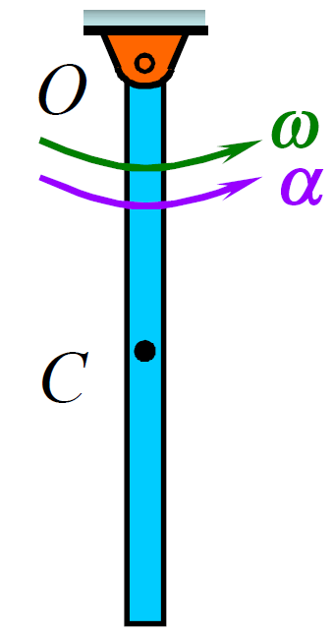
如图所示均质杆的质量为m，长为l，绕定轴O转动的角速度为w ，角加速度为a。试计算并画出惯性力系向O点简化的结果。

Slide 39
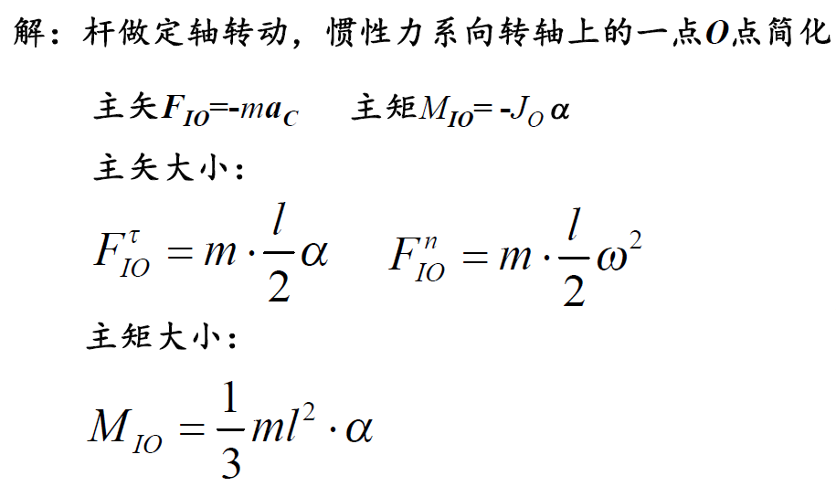
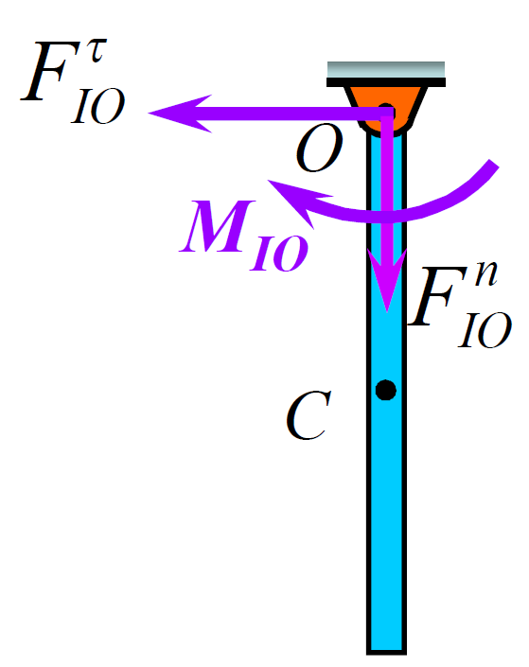

Slide 40
应用动静法求动力学问题的步骤及要点：
①选研究对象：与静力学相同（分离体:构件or局部or整体）。
②受力分析：画出全部主动力和外约束反力。
③运动分析：主要是刚体质心加速度，刚体角加速度，标出
方向。
④虚加惯性力：在受力图上画上惯性力和惯性力偶，一定要
在 正确进行运动分析的基础上。熟记刚体惯
性力系的简化结果。
40
Notes:
40

Slide 41
⑤列动静方程：选取适当的矩心和投影轴。
⑥建立补充方程：运动学补充方程（运动量之间的关系）。
⑦求解未知量。
[注意] 的方向及转向已在受力图中标出，建立方程时，只需按 计算即可。
41
Notes:
41

Slide 42
§14.3 刚体惯性力系的简化
例 题 14-4
如图所示，电动机的定子质量为m₁，安装在水平的基础上，转轴O与水平面距离为h。转子质量为m₂，其质心为C，偏心距OC=e，运动开始时质心C在最低位置。转子匀角速度ω转动，求基础对电动机的约束力。
y
ω
O
C
φ
m₁g
m₂g
h
x

Slide 43
§14.3 刚体惯性力系的简化
例 题 14-4
解：以电机整体为研究对象。除受重力m₁g和m₂g之外，基础及地脚螺钉对电机作用约束力向点A简化为一力偶M与一力F(图中F_{x}和F_{y})。
y
对质点系加惯性力。转子绕定轴O以角速度ω匀速转动，惯性力系简化为一个通过C点的力，大小为
ω
O
C
φ
m₂g
F*
h
m₁g
A
F_{x}
x
M
其方向与质心C的加速度a_{C}相反。因a_{C}沿OC连线指向中心O，所以F*沿OC而背离O点。
F_{y}

Slide 44
§14.3 刚体惯性力系的简化
例 题 14-4
根据达朗贝尔原理，作用于质点系的主动力、约束力与惯性力在形式上组成平衡力系，可列出平衡方程：
y
ω
O
C
φ
m₁g
m₂g
F*
h
因转子匀速转动，φ = ω t ，代入上面方程组中，解得：
A
F_{x}
x
M
F_{y}

Slide 45
§14.3 刚体惯性力系的简化
例 题 14-5
电动绞车安装在梁上，梁的两端搁在支座上，绞车与梁总重W，如图所示。绞盘与电机转子固定在一起，转动惯量为J。绞车以加速度a提升重物。已知重物质量为m，绞盘半径为R。求由于加速提升物而对支座A，B的附加压力。
y
α
l₃
A
W
B
x
l₁
l₂
a
mg

Slide 46
§14.3 刚体惯性力系的简化
例 题 14-5
解：取梁和绞车、重物组成质点系。作用于质点系的外力有重力mg，绞车与梁一起的重力W，约束力F_{A}和F_{B}。
y
α
M*
应用达朗贝尔原理解本题，需对质点系加惯性力。
F_{A}
l₃
F_{B}
重物作平移，其惯性力系的合力通过重心，合力的大小为F* = ma，方向与加速度方向相反；
A
W
B
x
l₁
l₂
设绞盘的质心与轴心重合，于是惯性力系简化为一力偶，力偶矩的大小为
a
mg
方向如图所示，其余不动的部分没有惯性力。
F *

Slide 47
§14.3 刚体惯性力系的简化
例 题 14-5
支座约束力、重力、惯性力系在形式上组成平衡力系，可列出平衡方程：
y
α
M*
F_{A}
l₃
F_{B}
A
W
B
x
l₁
l₂
a
mg
F *

Slide 48
§14.3 刚体惯性力系的简化
例 题 14-5
支座静约束力
附加动约束力
y
α
M*
F_{A}
l₃
F_{B}
A
W
B
x
l₁
l₂
附加动约束力
a
mg
附加压力（或附加动约束力）决定于惯性力系，只求附加压力时，列方程不必考虑重力。
F *

Slide 49
§14.3 刚体惯性力系的简化
例 题 14-6
均质圆盘质量为m_{A}，半径为r。细长杆长l = 2r，质量为m。杆端A点与轮心为光滑铰接，如图所示。如在A处加一水平拉力F，使轮沿水平面滚动。
F力多大能使杆的B端刚刚离开地面？
为保证纯滚动，轮与地面间的静滑动摩擦系数应为多大？
A
F
C
m_{A}g
mg
B

Slide 50
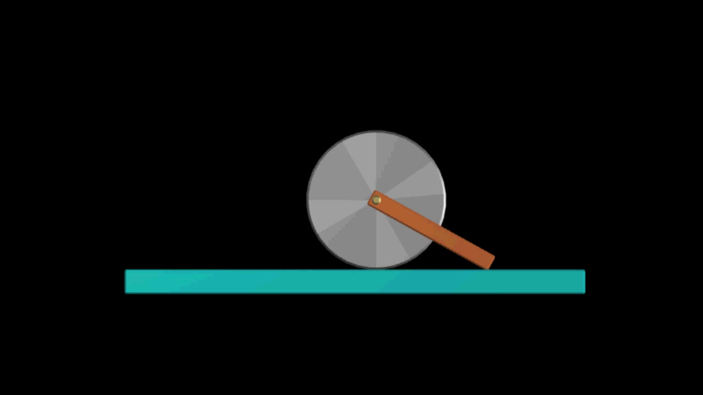
§14.3 刚体惯性力系的简化
例 题 14-6
运 动 演 示

Slide 51
§14.3 刚体惯性力系的简化
例 题 14-6
解：细杆刚离地面时仍为平动，而地面约束力为零，设其加速度为a。以杆为研究对象，杆承受的力并加上惯性力如图所示，其中F*_{C} =ma。
M*
A
F*_{A}
按动静法列出方程
F
C
F*_{C}
m_{A}g
mg
解出
F_{N}
F_{s}
B
整个系统承受的力并加上惯性力如图，其中F*_{A}=m_{A}a ,
F_{Ay}
F_{Ax}
A
C
F*_{C}
a
mg
由方程 得
B

Slide 52
§14.3 刚体惯性力系的简化
例 题 14-6
地面摩擦力
M*
A
F*_{A}
F
C
F*_{C}
m_{A}g
为求摩擦力，应以圆轮为研究对象。
mg
F_{s}
B
F_{N}
由方程 ，得
M*
A
F*_{A}
F
解得
m_{A}g
F_{s}
F_{N}

Slide 53
§14.3 刚体惯性力系的简化
例 题 14-6
M*
A
F*_{A}
由此，地面摩擦系数
F
C
F*_{C}
m_{A}g
mg
F_{s}
B
F_{N}
再以整个系统为研究对象，由方程 ，得
M*
A
F*_{A}
F
m_{A}g
F_{s}
F_{N}

Slide 54
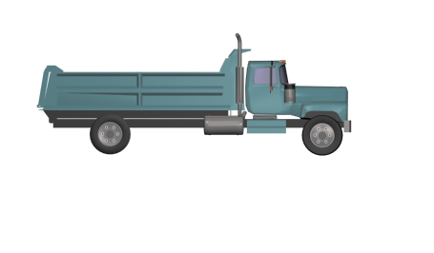
§14.3 刚体惯性力系的简化
例 题 14-7
汽车连同货物的总质量是m ，其质心 C 离前后轮的水平距离分别是 b 和 c ，离地面的高度是 h 。当汽车以加速度a沿水平道路行驶时，求地面给前、后轮的铅直反力。轮子的质量不计。
C
h
B
c
b
A

Slide 55
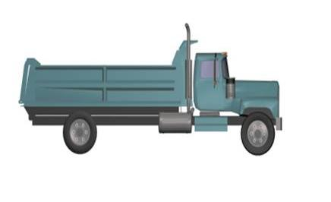
§14.3 刚体惯性力系的简化
例 题 14-7
取汽车连同货物为研究对象。汽车实际受到的外力有：重力 mg ，地面对前、后轮的铅直反力 F_{NA} ， F_{NB} 以及水平摩擦力 F_{B} (注意：前轮一般是被动轮，当忽略轮子质量时，其摩擦力可以不计)。
解：
F *
C
a
h
F_{B}
mg
B
c
b
A
F_{NB}
F_{NA}
因汽车作平动，其惯性力系合成为作用在质心 C 上的一个力 F * = −Ma 。
于是可写出汽车的动态平衡方程

Slide 56
§14.3 刚体惯性力系的简化
例 题 14-7
于是可写出汽车的动态平衡方程
由式(1)和(2)解得
F *
C
a
h
F_{B}
mg
B
c
b
A
F_{NB}
F_{NA}

Slide 57
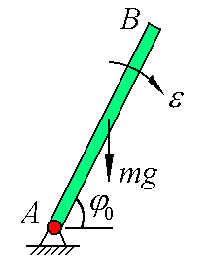
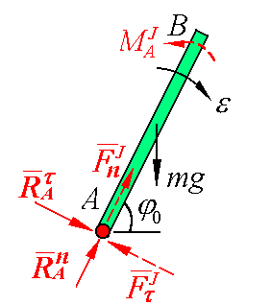
均质杆长l ,质量m, 与水平面铰接, 杆由与平面成ϕ₀角位置静止倒下。求开始倒下时杆AB的角加速度及A点支座反力。
解：
（1）研究对象：杆AB
（2）受力图
(3) 计算惯性力系的主矢、主矩
将惯性力系向A点简化：
57
Notes:
57

Slide 58
（4）选轴及矩心建立平衡方程求解
58
Notes:
58

Slide 59
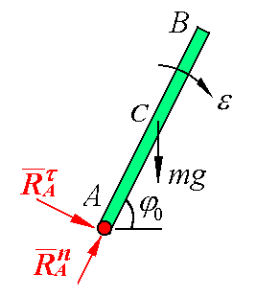
用动量矩定理+质心运动定理再求解此题：
解：选AB为研究对象
由
得：
由质心运动定理：
59
Notes:
59

Slide 60
绕定轴转动刚体的 轴承动约束力

Slide 61
内容提要
轴承约束力、动约束力
静平衡与动平衡

Slide 62
1. 轴承约束力、动约束力

Slide 63
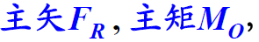
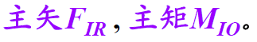
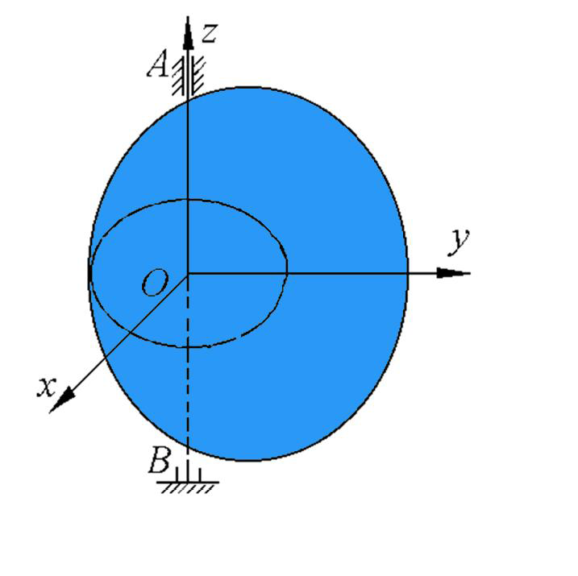
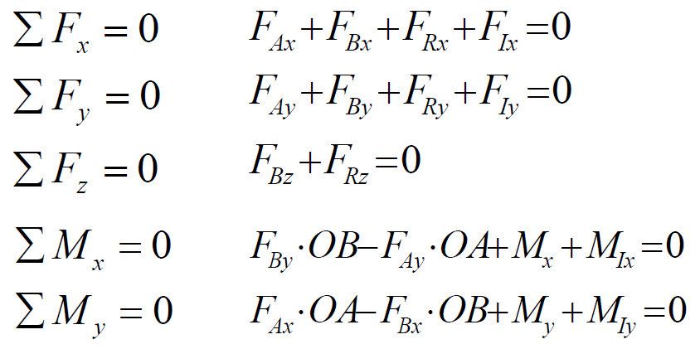
主动力系向O点简化:
惯性力系向O点简化:
F_{Ax}
F_{Ay}
F_{Ay}
F_{Ax}
约束力
M_{O}
M_{IO}
F_{Bx}
F_{By}
F_{Bz}
F_{R}
根据动静法，列平衡方程:
F_{IR}
α
ω
F_{Bz}
F_{By}
F_{Bx}

Slide 64
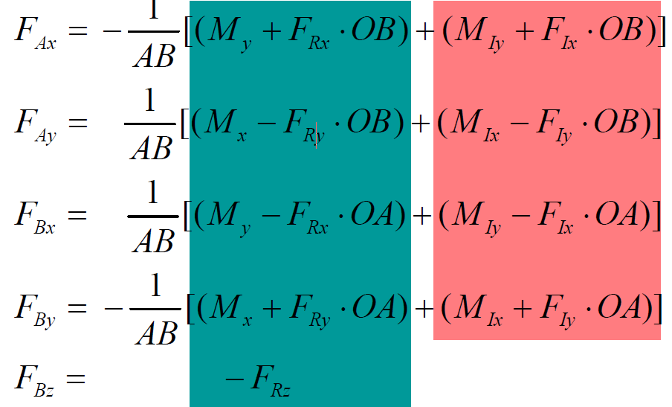
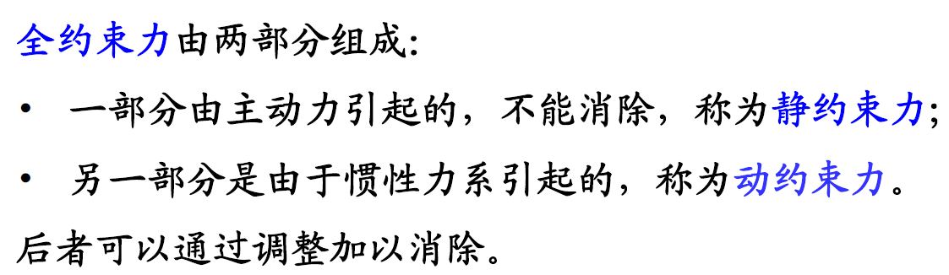
由此求得两轴承的全约束力：

Slide 65
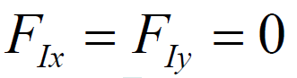
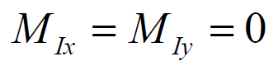
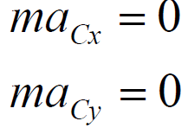
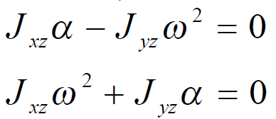
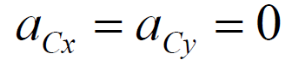
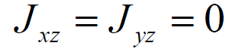
如何消除动约束力？
转轴过质心
对z 轴惯性积为零，z 轴为刚体
在O点的惯性主轴
当刚体转轴为中心惯性主轴时，轴承的动约束力为零

Slide 66
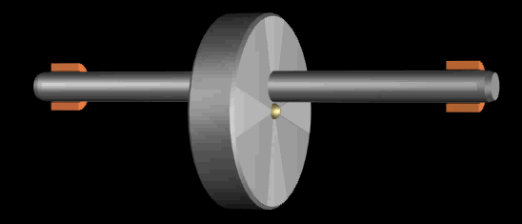
例1 设匀质转子质量为m ，质心C 到转轴的距离是e，转子以匀角速度w绕水平轴转动，AO=a ，OB=b，假定转轴与转子的对称平面垂直，求当质心C转到最低位置时轴承所受的压力。

Slide 67


x
O
z
y
转子有质量对称平面，并且转轴垂直于该质量对称平面，因此轴O_{z} 是转子在点O 的惯性主轴。
惯性力对点O 的主矩在过O点的x 轴和y 轴上投影 M_{Ix} =M_{Iy} = 0。
α= 0，故M _{Iz} =0
转子的惯性力系在O点合成为一个力(主矢) F_{IO}
方向沿OC

Slide 68


两轴承所受的力分别和F_{A} ，F_{B}的大小相等而方向相反
转子重20kg，到两个轴承的距离a和b均为0.5m,转子转速为12000r/min,偏心矩为0.1mm
动约束力：1579N
静约束力：98N
16.1倍
偏心距会给轴承带来巨大的动约束力

Slide 69

例2 ：若上题中，轮子在装配过程中无偏心距，但由于安装误差，轮盘盘面垂线与转轴有一个1°的偏角，已知轮盘为均质圆盘，半径R=20cm，厚度h=2cm，其他条件不变。
求轴承提供的动约束力。

Slide 70






取固定于轮盘的坐标系Oxyz
x
z
在圆盘上加惯性力，往O点简化
y
主矢大小
x, y, z
x, -y, z
A
B
主矩大小：
ox z面是对称面

Slide 71






ox’ y’面是对称面

Slide 72





装配误差会给轴承带来巨大的动约束力!
动约束力是静约束力98N的56倍

Slide 73
2. 静平衡与动平衡

Slide 74



静平衡:
当刚体转轴通过质心，且刚体除重力外,没有受到其它主动力作用时，则刚体可以在任意位置静止不动
动平衡:
当刚体转轴通过质心且为惯性主轴时，刚体转动时，不出现轴承附加动约束力

Slide 75




例3 质量不计的刚轴以角速度w匀速转动，其上固结着两个质量均为m的小球A和B。指出在图示各种情况下，哪些是静平衡的？哪些是动平衡的？
动平衡：(a)
静平衡：(a)、(b)、(d)
动平衡的刚体，一定是静平衡的；
反过来，静平衡的刚体，不一定是动平衡的

